Slide 1
O CULTO NO ANTIGO E NOVO TESTAMENTO:
O QUE MUDOU?
O QUE PERMANECEU?
TEOLOGIA E PRÁTICA DE CULTO
As crenças e o jeito presbiteriano de adoração
Presb. Éber Hávila Rose e Cecília Finotti Nishikawa Almeida

Slide 2
BASE BÍBLICA CENTRAL
Hb 10. 1-10

Slide 3
O CULTO NO ANTIGO TESTAMENTO
Modelo muito bem definido de culto, estritamente regulado por Deus.
Êxodo, Levíticos, Números e Deuteronômio → normas para o cumprimento dos serviços sagrados e instruções sobre o local de adoração.
Propósito?
APONTAR PARA CRISTO

Slide 4
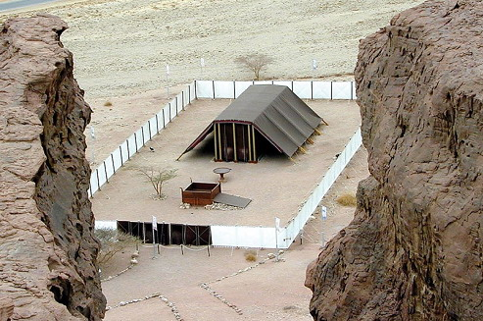
O TABERNÁCULO
“E me farão um santuário, para que eu possa habitar no meio deles. Segundo tudo o que eu te mostrar para modelo do tabernáculo e para modelo de todos os seus móveis, assim mesmo o fareis.” (Ex 25.8-9)

Slide 6
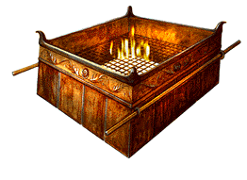
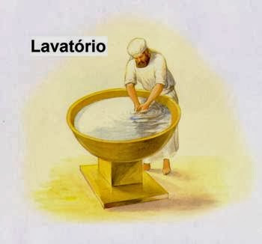
Átrio
Altar
de bronze
Simboliza a cruz, onde Cristo foi sacrificado, julgado em nosso lugar, em nosso favor
Aponta para Cristo, o Sacerdote perfeitamente puro, sem mácula, que purifica seu povo

Slide 8
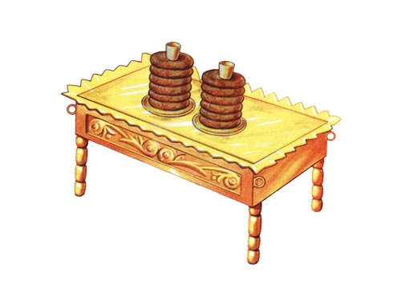
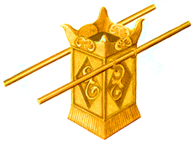
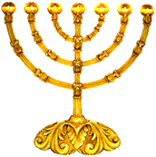
Lugar Santo
Mesa dos pães do proposição
Candelabro de ouro
Altar do incenso
Simboliza Cristo, o pão vivo que desceu do céu, que dá verdadeira comunhão com Deus
Aponta para Cristo como a luz do mundo
Aponta para Cristo, cujas orações por seu povo constantemente ascendem ao trono do Pai

Slide 10
Lugar Santíssimo
Aponta para Jesus como aquele que nos reconciliou com Deus.
O sangue sobre ele representa o sangue de Cristo, eficaz para a expiação dos pecados do seu povo em todas as épocas.
Propiciatório
Arca da aliança
Simboliza Cristo.

Slide 11
Objetos da arca
Tábuas da Lei → apontam para Cristo como a Palavra de Deus, o Verbo que se fez carne
Vaso com maná → simboliza Jesus, o verdadeiro pão, o pão vivo que desceu do céu
Vara de Arão → simboliza Jesus, que morreu como o Unigênito de Deus, mas ressuscitou como o Primogênito, o primeiro dentre vários que se tornaram filhos de Deus por meio Dele.

Slide 12
PRINCIPAIS CARACTERÍSTICAS DO CULTO NO ANTIGO TESTAMENTO
O Sábado:
Caracterizado pela suspensão do trabalho, apresentação de ofertas sacrificiais e santa convocação (Lv 23.23)
Deveria ser observado como memorial da criação (Gn 2.3; Ex 20.8-11) e da redenção (Dt 5.12-15), e também como sinal da aliança de Deus com o seu povo (Ex 31.12,16).

Slide 13
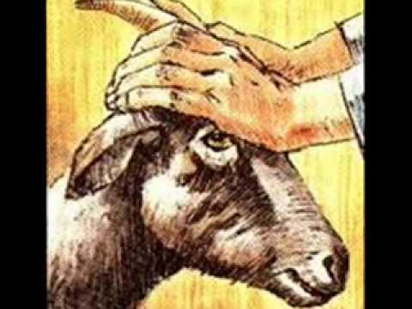
PRINCIPAIS CARACTERÍSTICAS DO CULTO NO ANTIGO TESTAMENTO
O sistema sacrificial regular:
Ofertas diárias, semanais, mensais e anuais (Nm 28 – 29).
Tipos de sacrifícios (Lv 1.1-6.7):
holocaustos
ofertas de manjares
sacrifícios pacíficos
ofertas pelo pecado
ofertas pela culpa
Sacrifícios animais – simbolismo expiatório

Slide 14
PRINCIPAIS CARACTERÍSTICAS DO CULTO NO ANTIGO TESTAMENTO
As Festas Anuais:
Páscoa e Festa dos Pães Asmos → comemorava o êxodo, a libertação do povo de Israel e sua saída do Egito;
Festa de Pentecostes → celebrado no “Quinquagésimo Dia” depois do sábado da semana da Páscoa; comemorava os primeiros frutos da colheita;
Festa dos Tabernáculos → durante 7 dias os israelitas deveriam habitar em tendas (daí também o nome “Festa das Tendas”), lembrando ao povo como Deus o tinha conduzido pelo deserto.

Slide 15
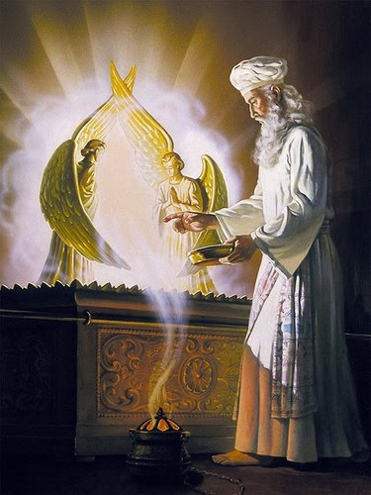
PRINCIPAIS CARACTERÍSTICAS DO CULTO NO ANTIGO TESTAMENTO
O Dia da Expiação:
Dia mais santo do calendário judaico, o dia em que uma expiação anual pelos pecados da nação era feita.
Envolvia o oferecimento de vários sacrifícios, a entrada do sumo sacerdote no Lugar Santíssimo e o envio de um bode para o deserto, levando sobre si, simbolicamente, os pecados do povo.

Slide 16
CRISTO CUMPRE O CULTO DO ANTIGO TESTAMENTO
Jesus é o Sumo Sacerdote único, santo e perfeito, que não tem necessidade de oferecer sacrifícios diários, mas fez isso uma vez por todas, quando a si mesmo se ofereceu como o derradeiro holocausto (Hb 7.26-28);
Jesus é ele mesmo o sacrifício final e cabal pelo pecado e, portanto, põe um término nas ofertas de bois e cabritos (Hb 10.1-18);

Slide 17
CRISTO CUMPRE O CULTO DO ANTIGO TESTAMENTO
Jesus é o “Senhor do sábado” (Mt 12.8) e o ponto central das festas anuais.
Ele é o cordeiro pascal (1 Co 5.7), que nos libertou da escravidão do pecado ao morrer por nós na cruz.
É Cristo quem envia seu Espírito no Pentecostes, conferindo poder à igreja (At 2.1-4).
É Ele quem cumpre o Dia da Expiação ao apresentar seu sangue a Deus no Santo dos Santos (Hb 9.12).
É Ele quem personifica a Festa dos Tabernáculos, ao habitar (tabernacular) no meio do seu povo (Jo1.14).

Slide 18
O CULTO NO NOVO TESTAMENTO
Se Jesus cumpriu o culto do Antigo Testamento, no culto do Novo Testamento:
Não há mais sacrifícios, pois o Senhor Jesus ofereceu de uma vez um sacrifício completo, que não precisa ser renovado e repetido;
Não temos mais sacerdotes e levitas; os cristãos, todos eles, têm livre acesso ao Pai, são sacerdócio santo, pois o sangue de Jesus abriu o caminho para o santuário celestial (Hb 10.19-20);
A queima de incenso é substituída pelo louvor e orações que procedem dos nossos lábios e sobem até Deus como aroma suave;

Slide 19
O CULTO NO NOVO TESTAMENTO
O calendário judaico de festas não se aplica mais;
A circuncisão e a Páscoa são substituídas pelo Batismo e pela Ceia do Senhor;
O sábado foi renovado com a mudança do 7º para o 1º dia da semana, que foi designado “Sábado Cristão” ou “Dia do Senhor”, para celebrar o dia em que Jesus ressuscitou dentre os mortos;
O templo, que antes era santo e sagrado, agora é a igreja de Cristo , a comunidade dos eleitos de Deus, que se reúne e adora em qualquer lugar.

Slide 20
PRINCIPAIS CARACTERÍSTICAS DO CULTO NO NOVO TESTAMENTO
1. Uma forma própria de adoração (At 2.42)
Formato de culto: adaptação do culto nas sinagogas, instituição frequentada por Jesus (Mt 9.35)
Elementos de culto:
Leitura e exposição das Escrituras (At 15.30-31; 2 Tm 4.1,2)
Orações de gratidão, intercessão e súplica (At 2.42; 4.23-31; 1 Co 14.16; 1 Tm 2.1)
Cânticos (Cl 3.16; Ef 5.19)
Celebração da Santa Ceia (1 Co 10.16)
Ofertas (Lc 21.1-4; 1 Co 16.1-2; 2 Co 9.7,12-13)
Batismo (At 18.8).

Slide 21
PRINCIPAIS CARACTERÍSTICAS DO CULTO NO NOVO TESTAMENTO
2. Ênfase nos princípios espirituais
As orações e os jejuns não devem ser feitos com hipocrisia ou para impressionar, mas com devoção verdadeira e sinceridade de coração (Mt 6.5-8,16-18).
A adoração deve ser em espírito e em verdade (Jo 4.19-24).
Aos escribas e fariseus, Jesus disse que de nada valia dar o dízimo se estavam negligenciando os preceitos mais importantes da Lei: a justiça, a misericórdia e a fé (Mt 23.23).
O amor ao Senhor e ao próximo é característica essencial dos verdadeiros adoradores (Mt 22.34-40).
O verdadeiro culto a Deus exige a entrega de nossa vida por completo, em sua totalidade (Rm 12.1).

Slide 22
PRINCIPAIS CARACTERÍSTICAS DO CULTO NO NOVO TESTAMENTO
3. A centralidade de Cristo
É por causa de Cristo que nos reunimos;
É em nome de Jesus que nós oramos;
É por meio de Jesus que oferecemos sacrifício de louvor, fruto de lábios que confessam o seu nome;
Ele é a razão de celebrarmos o batismo e a Santa Ceia;
Ele é o ponto central da pregação da Palavra e de toda a mensagem apostólica;
Em suma, tudo o que fazemos no culto deve ser feito em nome do Senhor Jesus (Cl 3.17).

Slide 23
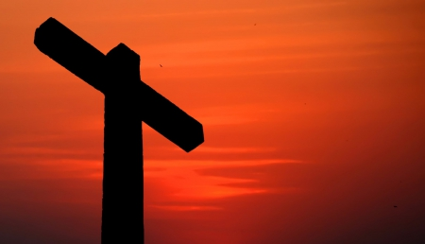
CONCLUSÃO
Se no Antigo Testamento, o culto apontava para Cristo, no Novo Testamento, o culto se centraliza Nele.
As mudanças do antigo para o novo revelam que a pessoa de Jesus Cristo é o elo que une os dois Testamentos.
Ele é o Senhor, o Mediador único e definitivo da aliança selada entre Deus e o seu povo e o fundamento da verdadeira adoração.
Que o Senhor Jesus seja o centro e a razão do nosso culto!

Slide 24
Que bom que você compareceu a esta aula!
Que Deus lhe dê
uma ótima semana!

